Slide 1
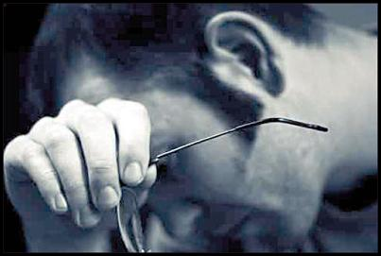
فصل ششم : اخلاق جنسی

Slide 2
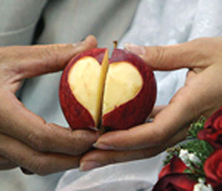
تعریف:
سلسله مباحث فلسفی و اخلاقی که حول محور غریزه جنسی و مسائل مرتبط با آن شکل می گیرد.
اخلاق جنسی یکی از مهمترین مباحث اخلاقی در روزگاران گذشته بوده و هم اکنون نیزهمانطور است .

Slide 3
بیان دیدگاه
1.دیدگاه تفریطی
همواره افراد وگروه هایی بوده اند که علاقه و غریزه جنسی را یک غریزه ذاتاً پلید، زشت و شیطانی دانسته اند (برهمنان آیین بودا،آیین جین، کلبیان). رهبران مسیحی هر چند ازدواج را به طور کلی تحریم نمی کنند، اما آن را عملی ذاتا پلید می دانند.
عامل تباهی فرد و جامعه این غریزه است.
بر این اساس، توصیه می کنند که انسان باید نیازهای جنسی خود را نادیده گرفته، بکوشد از جامعه و زندگی اجتماعی، حتی الامکان فاصله بگیرد.

Slide 4
نقد
این گروه« جهاد با نفس» را که پیامبر گرامی اسلام (ص) آن را بزرگ ترین و برترین جهاد خوانده اند،مساوی با «نفس کشی» و از میان برداشتن غرایز، پنداشته اند. در حالی که جهاد با نفس هرگز با سرکوب کردن قوا و نادیده گرفتن غرایز سازگار نیست.

Slide 5
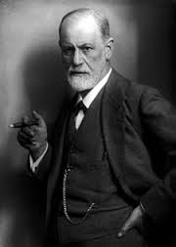
2.دیدگاه افراطی
ریشه همه مشکلات اخلاقی و ناهنجاری های اجتماعی در سرکوب غریزه جنسی است و باید آزاد گذاشته شود
این دیدگاه پس از طرح گسترده مسائل روانشناسی و روانکاوی توسط زیگومند فروید مطرح شد.

Slide 6
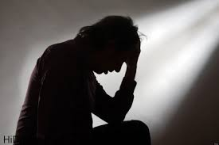
دلائل دیدگاه افراطی
1
1.ریشه همه بیماری ها سرکوب میل جنسی و سرکوب آن است:
پاسخ:
1- ادعایی بی دلیل است.
2- ارضای غرایز بصورت آزاد نه تنها مشکل را حل نمی کند بلکه باعث آشفتگی های روحی و روانی شدید تری را در پی خواهد داشت.

Slide 7
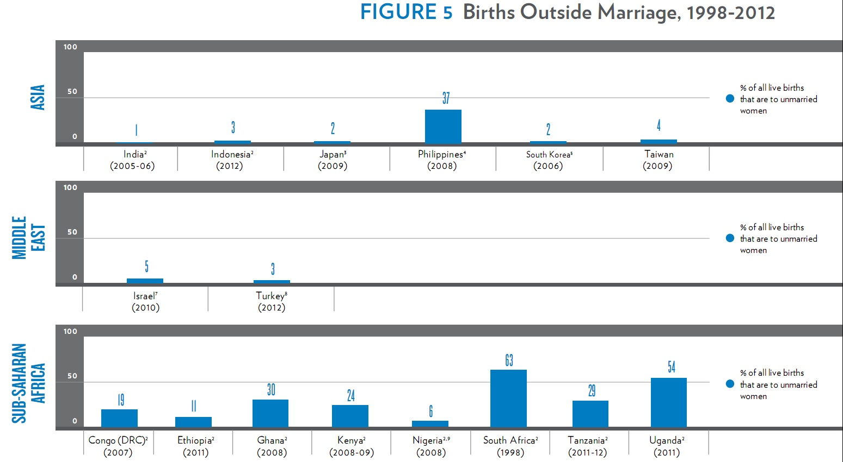

Slide 8
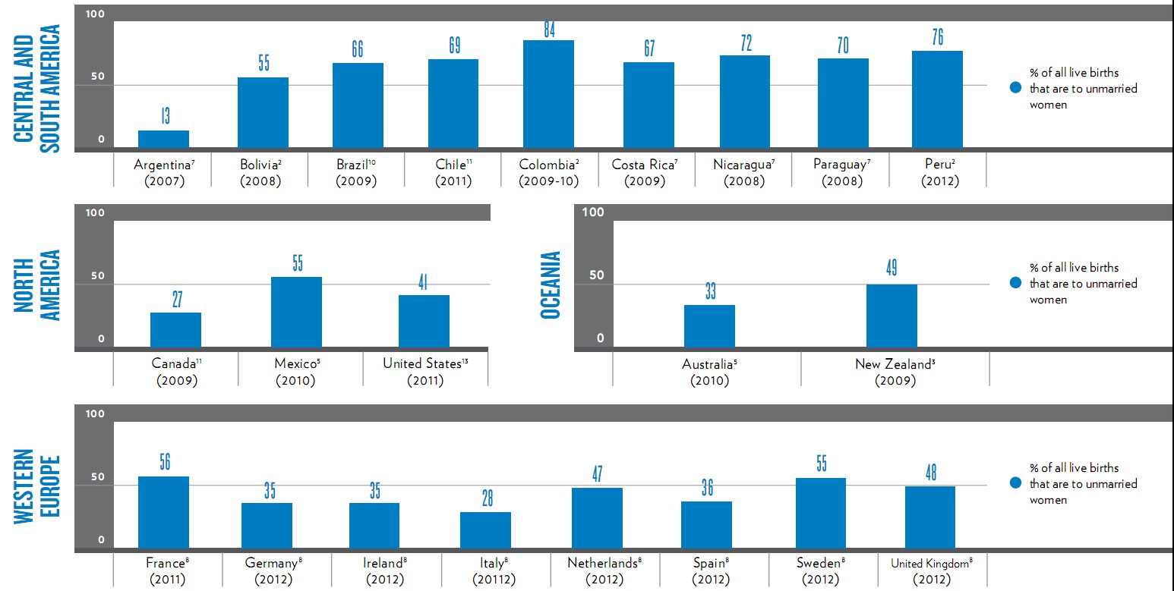

Slide 9
2
چ
طبق «قاعده الانسان حریص علی ما منع »انسان نسبت به چیزی که منع می شود حریص تر است و برای رهایی از وسوسه ها و دغدغه های جنسی باید آن را رها گذاشت.
پاسخ
اولا ً اینکه این اصل مستلزم آن است که بسیاری از قوانین و مقررات اجتماعی برچیده شوند. ثانیاً این قاعدعه در مورد غریزه ی جنسی صحت ندارد چون تجربه نشان داده هر چه غریزه جنسی آزاد تر شود آتش آن بیشتر می شود و این بخاطر حس تنوع طلبی انسان است.
ثالثا در صورتی منع موجب حرص بیش تر می شود که ممنوعیت با تحریک همراه باشد و اسلام با آن مخالف است.

Slide 10
3
3- خالق انسان، غرایز مختلف را بی جهت در نهاد او قرار نداده است و این غرایز را برای ارضا و اشباع در اختیار انسان قرار داده است و نه برای سرکوبی؛ بنابراین،ایجاد محدودیت در برابر ارضای غرایز،از جمله غریزه جنسی، خلاف هدف آفرینش است.
پاسخ
اولا ً این استدلال به معنای هرج و مرج کل جامعه است . ثانیا ً ارضای همه قوا و آزادی مطلق دادن به همه ، امکان ندارد .
.

Slide 11
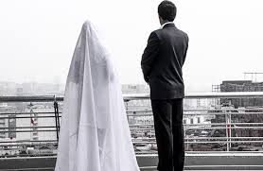
3. دیدگاه معتدل:
1- غریزه جنسی از دیگاه اسلام، یکی از بزرگ ترین نعمت های الهی و حکیمانه ترین وسیله برای بقای نوع بشر.
2- نه افراط و نه تفریط
3- بلکه ازدواج تنها راه اشباع در چارچوب عقل و شرع
4- بهره مندی مشروع این غریزه شرط تکامل معنوی است

Slide 12
نه افراط و نه تفریط
پیامبر اسلام و سایر اولیای دین همواره با رهبانیت و ریاضت های افراطی برای مبارزه با غریزه جنسی و امثال آن مخالفت کرده و به صراحت اعلام داشته اند که «لا رَهبانیهَ فی الاسلام »
برخورد پیامبر اکرم(ص) با رهبانیت سه نفر از اصحاب خود و برخورد امام باقر (ع) با زنی که خود را متبتله می خواند
از سوی دیگر،اسلام ، افسارگسیختگی و بی بند وباری جنسی را به شدت نهی کرده است. اشاره به مضمون برخی از روایات:
پیروی از شهوات، دین را به نابودی می کشاند.
کسی که بر شهوتش غالب شود، عقلش آشکار می شود. بردگی شهوت بدترین بردگی ها و خوارترین اسارت هاست.

Slide 13
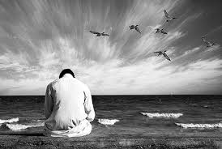
عوامل شهوت پرستی و شهوت رانی
1- ضعف در خداشناسی و سستی در ایمان به خدا و پیامبر(ص) و عدم رعایت دستورات دینی.
2- ضعف در خودشناسی و نداشتن درک درستی از خویشتن و فرو کاستن ارزش انسانی خود تا سر حد حیوانات
3- ضعف در شناخت حقایق امور و عدم شناخت پیامدهای ناگوار دنیوی و اخروی شهوت پرستی و شهوت رانی

Slide 14
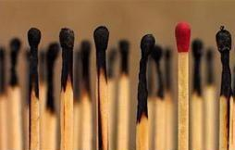
فضایل اخلاقی مربوط به امور جنسی
1. عفت و پاکدامنی
تعریف :
تسلیم و انقیاد شهوت در برابر عقل
اعتدال در بهره مندی از شهوات

Slide 15
فردی که در حداعتدال و در چارچوب عقل و شرع از شهوات بهره ببرد و به وادی افراط وتفریط بخشیده نشود.
یکی از مهم ترین فضایل اخلاقی، عفت جنسی:
احادیث درباره فضیلت عفت به طور عام و عفت جنسی به طور خاص:هیچ عبادتی برتر از عفت شکم و عفت جنسی نیست. (امام باقر (ع))
در مقابل، بی عفتی و شهو ترانی یکی از عوامل هلاکت دنیوی و اخروی انسان است .

Slide 16
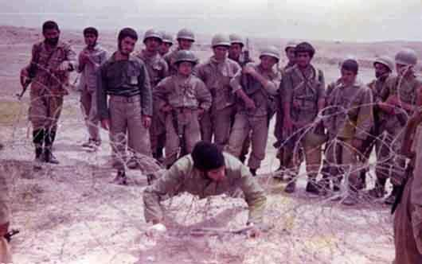
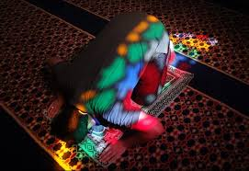
غیرت
5-2. غیرت
1- تعریف: کوشش در محافظت از اموری که محافظت از آنها لازم است.
غیرت شریف ترین فضیلت اخلاقی است و در همه امور لازم است :
مسائل جنسی و ناموسی
دینی
تربیت فرزندان
مالی

Slide 17
سرچشمه غیرت؟
بزرگی و قوت نفس و شجاعت.
غیرت به معنای عام ریشه در فطرت انسانی دارد که از امور مورد احترامش مثل زن ، فرزند ، مقام ، ثروت محافظت می کند.
* گاهی این دفاع پسندیده است و گاهی ناپسند زمانی که که به افراط کشیده شود. هر چیزی از حد خارج شود به ضد خود تبدیل می شود.

Slide 18
فرق غیرت با حسادت؟ غیرت از فضایل اخلاقی است و حسادت از رذایل اخلاقی منشا حسادت خودخواهی است، در حالی که غیرت ریشه در احساسات اجتماعی و نوع دوستانه دارد.
غیرت مأموریتی الهی است از سوی خداوندبه مردان تا از آلودگی نسل بشر به فساد و انحراف و آلودگی های جنسی جلوگیری نماید.
7. چرا بعضی غیرت ندارند مگر امری فطری نیست؟ ویژگی امور فطری این است که اگر به آنها توجه نشود و به خواسته های آنها عمل نشود، کم کم تاثیر خود را از دست می دهند.

Slide 19
غیرت بیجا
امام علی(ع):
از غیرت نابجا بپرهیز، چرا که این کار درستکار را به نادرستی و پاکدامن را به بدگمانی خواهد کشاند.

Slide 20
تفاوت غیرت و حسادت
1.غیرت از فضایل اخلاقی اما حسادت از رذایل اخلاقي است .
2. منشا غیرت نوع دوستی اما منشا حسادت خود خواهی است.
3.حسد آرزويي منفي نسبت به ديگران اماغيرت يك آرزوي مثبت نسبت به ديگران است.

Slide 21
3.حجاب و ترک خودآرایی در انظار عمومی
دو آیه قرآن به صورت صریح بحث حجاب را مطرح کرده اند:
1. وَ قُلْ لِلْمُؤْمِناتِ یَغْضُضْنَ مِنْ أَبْصارِهِنَّ وَ یَحْفَظْنَ فُرُوجَهُنَّ وَ لا یُبْدینَ زینَتَهُنَّ إِلاَّ ما ظَهَرَ مِنْها وَ لْیَضْرِبْنَ بِخُمُرِهِنَّ عَلى‏ جُیُوبِهِنَّ ( نور آیه ۳۱)
و به زنان مؤمن بگو كه چشمان خویش فروگیرند و شرمگاه خود نگه دارند و زینت هاى خود را جز آن مقدار كه پیداست آشكار نكنند و مقنعه ‏هاى خود را تا گریبان فروگذارند .

Slide 22
2.یا أَیُّهَا النَّبِیُّ قُلْ لازْواجِكَ وَ بَناتِكَ وَ نِساءِ الْمُؤْمِنینَ یُدْنینَ عَلَیْهِنَّ مِنْ جَلاَبِیبِهِنَّ ذلِكَ أَدْنى‏ أَنْ یُعْرَفْنَ فَلا یُؤْذَیْنَ وَ كانَ اللَّهُ غَفُوراً رَحیماً
احزاب آیه ۵۹
اى پیامبر! به همسران و دخترانت و زنان مؤمنان بگو: جلبابها [روسرى ‏هاى بلند] خود را بر خویش فروافكنند، این كار براى اینكه شناخته شوند و مورد آزار قرار نگیرند بهتر است .خداوند همواره آمرزنده رحیم است.

Slide 23
فلسفه حجاب
1- به بهداشت روانی زنان و مردان کمک می کند.
2- روابط خانوادگی را استوار می کند و از فروپاشی نظام خانواده جلوگیری می نماید

Slide 24
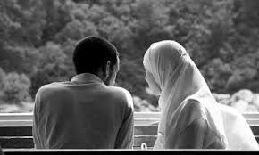
3- شخصیت و کرامت زن را تامین می کند و او را از یک شخصیت ابزاری به یک شخصیت مستقل تبدیل می کند.
4- حریم اجتماع را از بی عفتی و آلودگی های جنسی نگه دارد.

Slide 25
رابطه حجاب و عفاف
1.ممکن است ،تفاوت بين این دو را، تفاوت بين ظاهر و باطن دانست ؛ حجاب مربوط به ظاهر ، و عفت، مربوط به باطن و درون است.
2.ممکن است بين پوشش ظاهري و عفت باطني، رابطه‌ علامت و صاحب علامت قائل شد ؛ به اين معنا كه مقدار حجاب ظاهري، نشانه‎اي از مرحله‌ خاصي از عفت باطني صاحب حجاب است.
3. بعضی نیز رابطه‌ عفاف و حجاب را از نوع رابطه‌ ریشه و میوه دانسته‌اند؛ با این تعبیر که حجاب، میوه عفاف، و عفاف، ریشه‌ حجاب است.

Slide 26
حجاب مرد ها
برخی تصور می کنند که حجاب و پوشش فقط مخصوص زنان می باشد اما در واقع،مردان نیز دارای حد و مرزی برای پوشش خود هستند که به اختصار به آن می پردازیم:
1.پوشش متعارف
2. اجتناب از لباس شهرت
فرد مسلمان باید به گونه‌ ای لباس بپوشد و زینت کند که در جامعه انگشت‌ نمای عموم نشود . امام صادق (ع) می فرماید: خداوند تبارك و تعالى، لباس ِ شهرت را دشمن مى دارد

Slide 27
حجاب مرد ها
برخی تصور می کنند که حجاب و پوشش فقط مخصوص زنان می باشد اما در واقع،مردان نیز دارای حد و مرزی برای پوشش خود هستند که به اختصار به آن می پردازیم:
1.پوشش متعارف
2. اجتناب از لباس شهرت
فرد مسلمان باید به گونه‌ ای لباس بپوشد و زینت کند که در جامعه انگشت‌ نمای عموم نشود . امام صادق (ع) می فرماید: إِنَّ اللَّهَ تَبَارَكَ وَ تَعَالَى يُبْغِضُ شُهْرَةَ اللِّبَاسِ خداوند تبارك و تعالى، لباس ِ شهرت را دشمن مى دارد
3

Slide 28
حجاب مرد ها
3. اجتناب از تشبه به زنان
رسول خدا(ص) : خدا مردانی را که شبیه زن می‏ شوند و زنانی را که خود را شبیه مرد قرار می‏ دهند، نفرین کرده است.
4. اجتناب از تشبه به کفار
امام صادق(ع) : خداوند به پيامبري از پيامبرانش وحي فرمود: به مؤمنان بگو كه لباس دشمنان مرا نپوشيد و طعام دشمنان مرا نخوريد و راه هاي دشمنان مرا نپيماييد وگرنه در زمره دشمنان من به شمار خواهيد رفت.

